Slide 1

Тензорные процессоры (TPU)
Ястребов-Амирханов Алекси
P3232

Slide 2
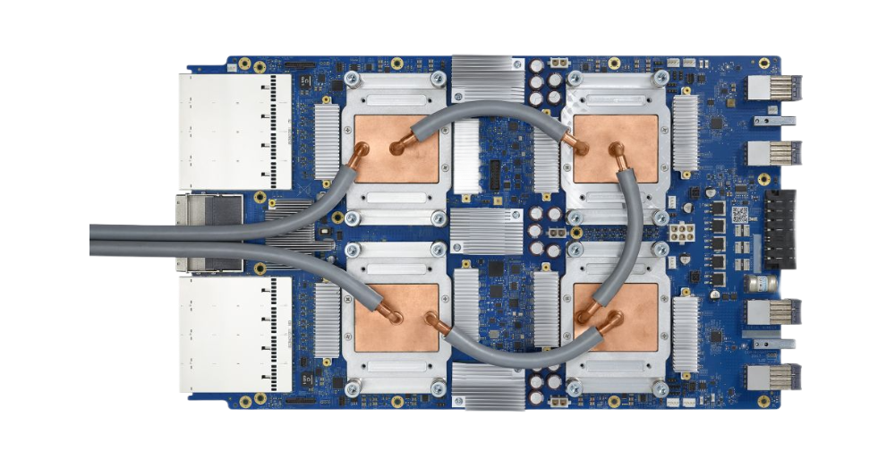
Тензорные процессоры (Tensor Processing Units)
TPU) — это специализированные чипы, разработанные Google для ускорения задач машинного обучения. В отличие от универсальных центральных процессоров (CPU) или графических процессоров (GPU), TPU оптимизированы для обработки больших объемов данных и выполнения операций, характерных для нейронных сетей.

Slide 3
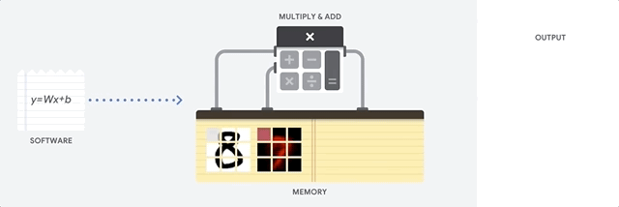
Последовательной обработки: ограниченная способность к параллелизму не отвечает требованиям ГО.
Задержек памяти: частые обращения к памяти замедляют вычисления.
Низкой энергоэффективности: высокое потребление энергии делает его непрактичным для масштабных задач.
CPU

Slide 4
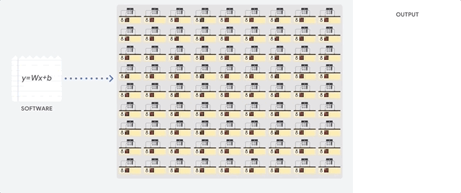
Универсальность: GPU остаются процессорами общего назначения, поддерживающими широкий спектр задач
Задержки памяти: Как и CPU, GPU полагается на внешнюю память
Энергопотребление: Современные GPU, такие как NVIDIA H100, могут потреблять до 700 Вт,
GPU

Slide 5
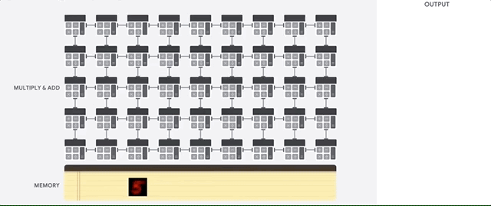
*Систолический массив — это сеть процессорных элементов, которые работают как конвейер.
Скорость: Параллельная обработка делает TPUs быстрее CPU и даже GPU.
Эффективность: Меньше обращений к памяти и оптимизированная архитектура снижают энергопотребление.
Масштабируемость: TPUs можно объединять в "поды" — суперкомпьютеры для самых крупных моделей.
TPU

Slide 6
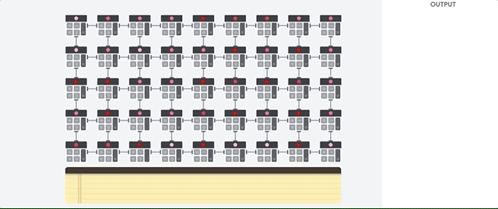
TPU минимизируют доступ к памяти, что является узким местом для многих процессоров. В систолическом массиве данные "протекают" через процессорные элементы, и промежуточные результаты передаются напрямую от одного элемента к другому, без постоянной записи и чтения из памяти

Slide 7
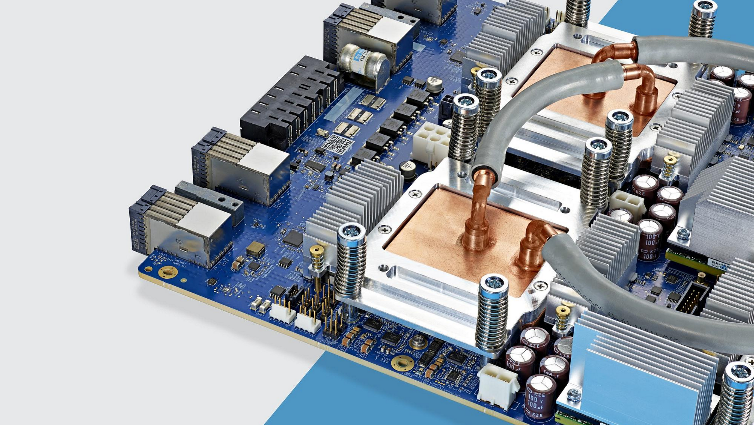
Архитектура TPU
TPU — это не просто один чип, а целая система, спроектированная для ускорения вычислений в машинном обучении. Каждая версия TPU (например, v2, v3, v4, v6e) имеет свою архитектуру.

Slide 8

Чип TPU, TensorCores, Матричные умножители (MXU)
Чип TPU: физический процессор, который содержит вычислительные ядра.
TensorCores: ядра внутри чипа, отвечающие за основные вычисления.
Матричные умножители (MXU): специализированные блоки для матричных операций.

Slide 9
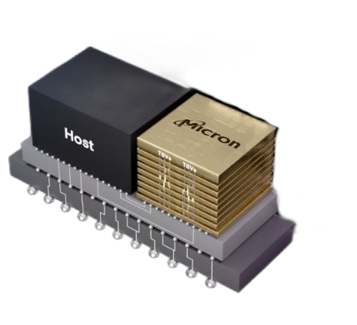
HBM (High Bandwidth Memory)
Высокая пропускная способность: Например, в TPU v4 HBM обеспечивает до 1.5 ТБ/с, что в десятки раз больше, чем у обычной DDR-памяти.
Компактность: HBM физически размещается рядом с чипом (
Большой объем: Позволяет хранить крупные модели и данные для обработки.

Slide 10
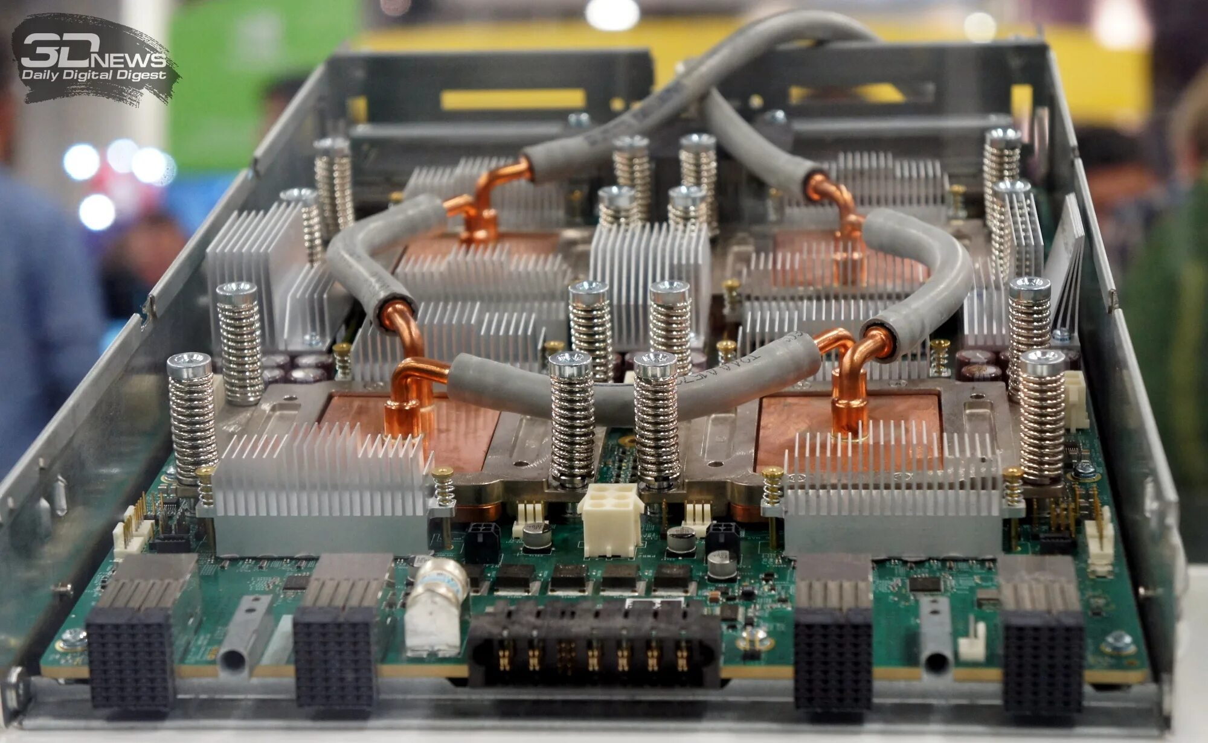
TPU VM, slices, компилятор XLA
TPU можно объединять в группы, называемые slices.
Код для TPU компилируется с помощью XLA (Accelerated Linear Algebra).
TPU предоставляются через TPU VM — виртуальные машины, которые напрямую подключены к чипам TPU.

Slide 11
TPU v3-v4

Slide 12
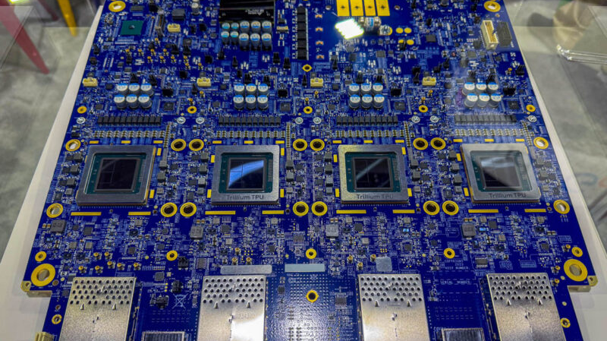

Slide 13
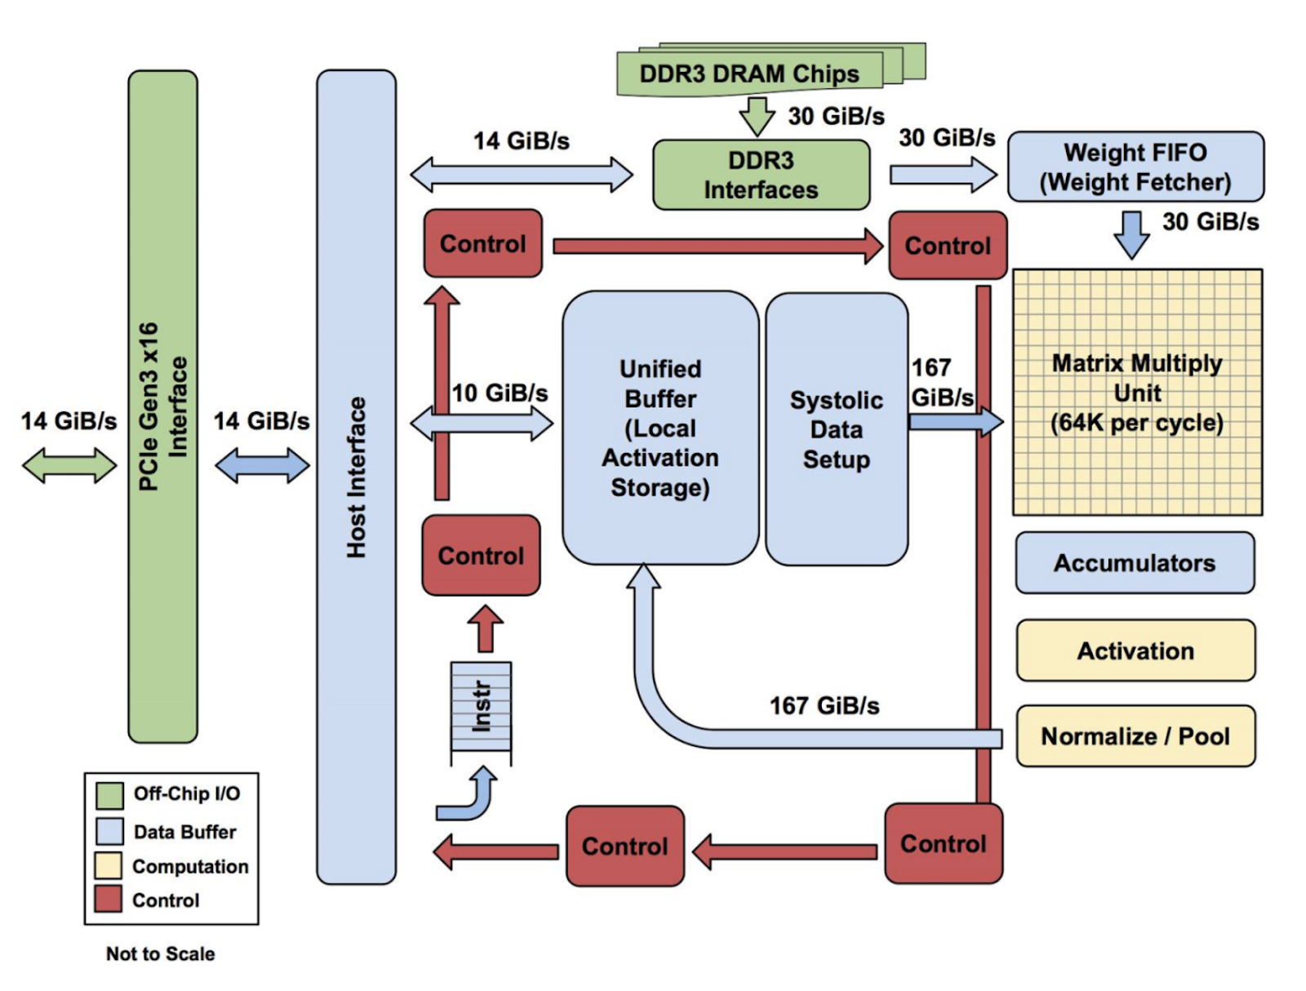
Схема представляет собой упрощенное изображение архитектуры TPU

Slide 14
Поколение | Пиковый объём вычислений на чип (TFLOPS) | Ёмкость HBM на чип | Пропускная способность HBM (GB/s) | Пропускная способность межчипового соединения
v1 | 23 TOPS | 8 | 34 | не разглашается
v2 | 45 TFLOPS | 16 | 600 | не разглашается
v3 | 123 TFLOPS | 32 | 900 | не разглашается
v4 | 275 TFLOPS | 32 | 1200 | 300 GB/s
v5p | 459 TFLOPS | 64 | 1640 | 1600 Gbps
V6 (Trillium) | 918 TFLOPS | 95 | 2765 | 4800 Gbps

Slide 15
Спасибо за внимание!

